Slide 1

Génération procédurale de contenu personnalisé
pour créer une expérience de jeu adaptée au style de jeu et aux traits de personnalité du joueur
Lecoq Simon

Slide 2
Plan
Contexte
Question de recherche
Motivations
Challenges

Slide 3
Contexte

Slide 4




L’industrie du jeu vidéo en chiffres
Contexte
78
Milliards $ en 2017
90
Milliards $ en 2020 ?
2.5
Milliards
de joueurs
Source : wepc.com/news/video-game-statistics/

Slide 5
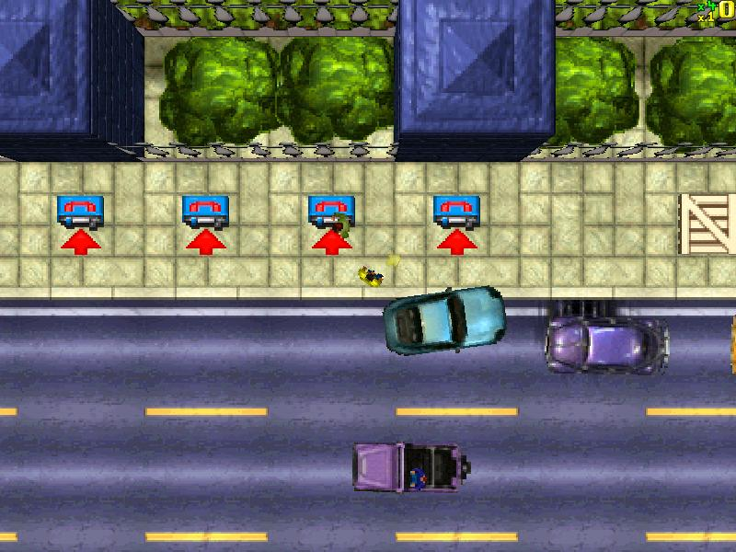

Des jeux plus soignés…
Contexte
Grand Theft Auto (Rockstar, 1997)
Grand Theft Auto V (Rockstar, 2013)

Slide 6

…mais plus coûteux en ressources
Contexte
2 ans
5 ans
N/D
300
N/D $
250 millions $
Grand Theft Auto (Rockstar, 1997)
Grand Theft Auto V (Rockstar, 2013)

Slide 7
Le problème :
Contexte
Jeux
+ de travail
+ cher à produire
+ de temps
Joueurs
+ exigeants
Ils veulent :
+ de contenu
+ fréquemment

Slide 8

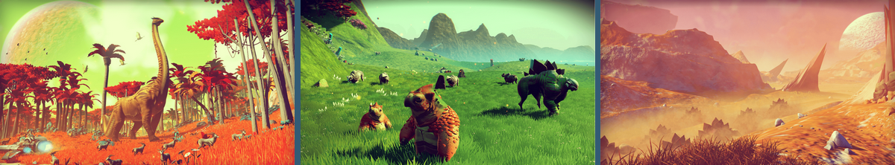
La Génération procédurale de contenu
Contexte
Automatiser la création de contenu par des algorithmes
No Man’s Sky (Hello Games, 2016)

Slide 9
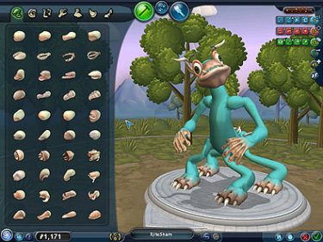
Jeu personnalisé
Contexte
Exploiter des modélisations du joueur pour optimiser son expérience de jeu
Spore (EA, 2008)

Slide 10
Question de recherche

Slide 11


Génération de contenu personnalisé
Question de recherche
« Experience-Driven Procedural Content Generation »
Génération
procédurale
Expérience
de jeu

Slide 12



Génération de contenu personnalisé
Question de recherche
Fonctions d’évaluations :
Directe
(nombre de monstres, statistiques des armes, etc.)
« Search-Based »
Simulation par agent
(vitesse d’apprentissage, nombre d’échecs, etc.)
Génération
procédurale
Interactive
(questionnaire adressé directement au joueur, etc.)

Slide 13
Génération de contenu personnalisé
Question de recherche
Fonctions d’évaluations :
Directe
(nombre de monstres, statistiques des armes, etc.)
« Search-Based »
Simulation par agent
(vitesse d’apprentissage, nombre d’échecs, etc.)
Génération
procédurale
Interactive
(questionnaire adressé directement au joueur, etc.)

Slide 14



Génération de contenu personnalisé
Question de recherche
Subjective
(retours sur l’expérience du joueur, etc.)
« Player Experience Modeling »
Objective
(utilisations de capteurs tierces, etc.)
Expérience
de jeu
Interactive
(récupération des interactions entre le jeu et le joueur, etc.)

Slide 15
Génération de contenu personnalisé
Question de recherche
Subjective
(retours sur l’expérience du joueur, etc.)
« Player Experience Modeling »
Objective
(utilisations de capteurs tierces, etc.)
Expérience
de jeu
Interactive
(récupération des interactions entre le jeu et le joueur, etc.)

Slide 16
Génération de contenu personnalisé
Question de recherche
« Experience-Driven Procedural Content Generation »
Génération
procédurale
Expérience
de jeu

Slide 17
Génération procédurale de contenu personnalisé
pour créer une expérience de jeu adaptée au style de jeu et aux traits de personnalité du joueur
Génération
procédurale
+
Fonction d’évaluation
Basé sur la simulation
Expérience
de jeu
+
Modélisation de l’expérience
Objective
Interactive

Slide 18
Motivations

Slide 19
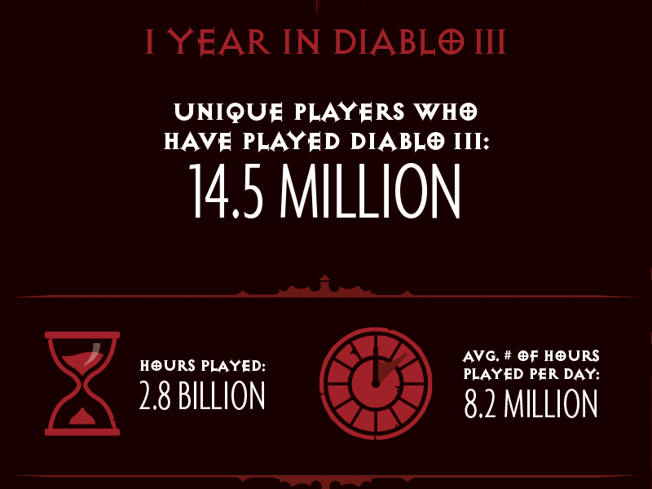
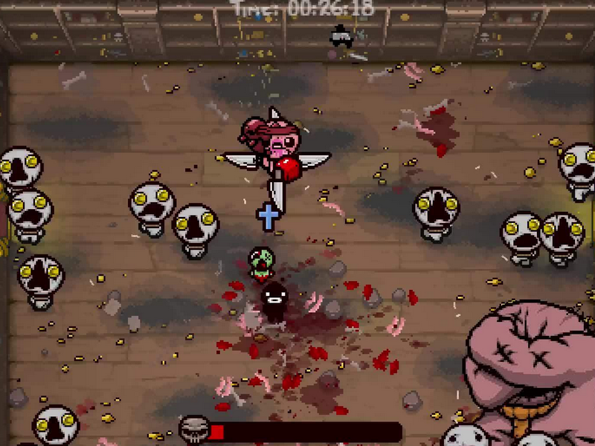
Longévité et rejouabilité
Motivations
~ 193 h/joueur
~ 98 h/joueur
Diablo III (Blizzard, 2012)
The Binding of Isaac (Edmund McMillen, 2011)

Slide 20
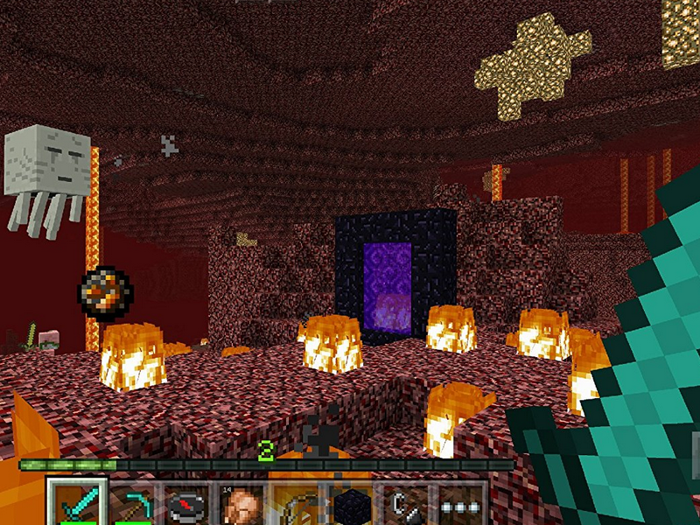
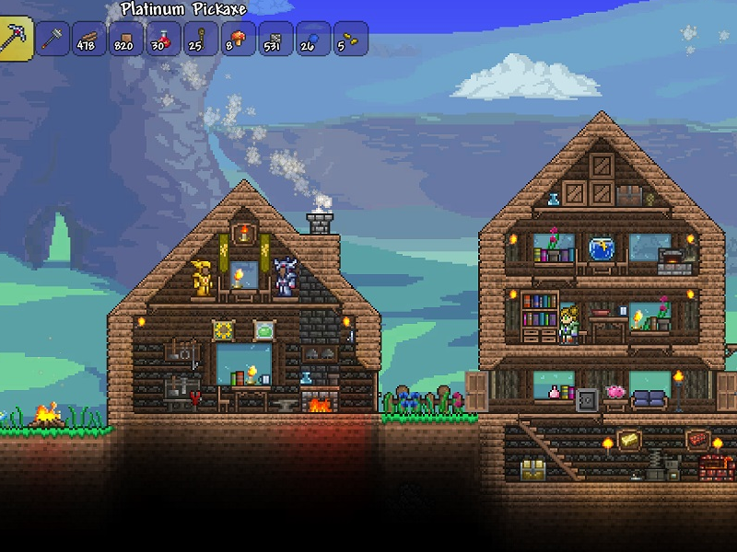
Créer du contenu qui plaît au joueur
Motivations
Minecraft (Mojang, 2011)
Terraria (Re-Logic, 2011)

Slide 21
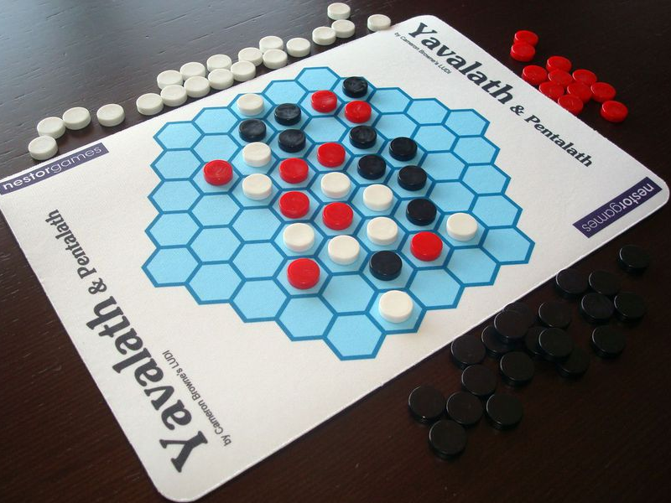
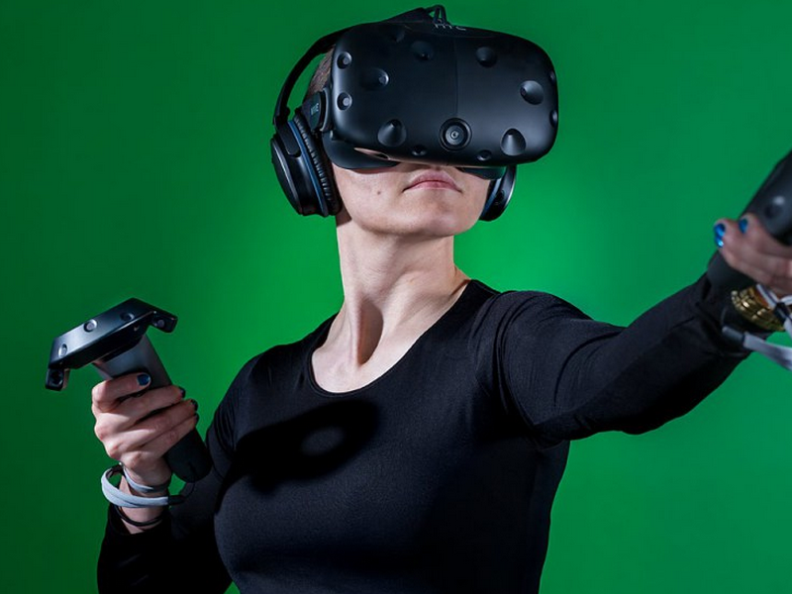
Faciliter la conception des jeux
Motivations
Contrôleurs alternatifs qui offrent l’accès à de nouvelles métriques sur le joueur
Yavalath, un jeu créé de façon procédurale

Slide 22
Challenges

Slide 23


Modélisation du joueur
Challenges
Trois questions que le système doit être en mesure de répondre :
Qui est le joueur ?
Quels sont ses besoins, préférences et désirs ?
Qu’est-il en train de faire ?

Slide 24





Modélisation du joueur
Challenges
Quel style de jeux intéresse le joueur ?
Curieux
Compétitif
Social
Stratège
Complétionniste
Pac-Man (Namco, 1980)

Slide 25


Représentation du contenu
Challenges
Niveau de détail de la simulation
Temps de calcul à attribuer
Simulation

